Slide 1



Maestría
en Gestión Estratégica de la Información
Cohorte 1 – 2020-1
Módulo:
CIENCIA DE DATOS CON PYTHON
Phd. Carlos Betancourt Correa

Slide 2
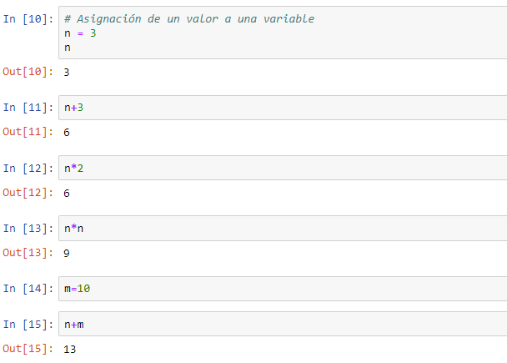
Variables
Toma el valor de: operaciones, números, texto, objetos etc…
Se pueden redefinir
No tipadas
No pueden comenzar con números
No pueden contener espacios
No pueden tener símbolos especiales

Slide 3
Tipos de datos
Números (entero, decimal)
y
Operaciones
SUMA | + | 3+2
RESTA | - | 8-3
MULTIPLICACION | * | 2*3
DIVISION | / | 12/4
MODULO | % | 5%2
POTENCIA | ** | 2**6

Slide 4
Tipos de datos
Texto
(cadenas caracteres)
Entrada | Salida
'Hola Mundo' | 'Hola Mundo'
"Hola Mundo" | 'Hola Mundo'
'Esta \'palabra\' se encuentra escrita entre comillas dobles' | "Esta 'palabra' se encuentra escrita entre comillas dobles"
print("Una cadena") | Una cadena

Slide 5
Tipos de datos
Texto
Operaciones e índices
Concatenar Cadenas | + | ‘Hola’ + ‘Mundo’
Obtener tamaño cadena | len(cadena) | Len(‘hola mundo’)
Obtener índice | Cadena[N] | ‘'hola mundo'[5]
Slicing | Cadena[N:M] | 'hola mundo'[4:10]

Slide 6
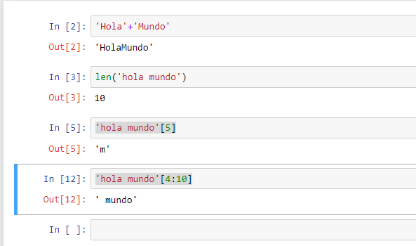
Tipos de datos
Ejemplo

Slide 7
Tipos de datos
Listas
Definir listas | lista= [] | numeros = [1,2,3,4] datos = [4,"una cadena",-15,3.14,"otra cadena"]
Obtener tamaño lista | len(lista) | len(‘numeros’)
Obtener índice lista | lista[N] | datos[-1]
concatenar listas | Lista1 + lista2 | numeros + datos
Adicionar elemento | Lista.append(dato) | datos.append(pi)
Vaciar lista | Lista = [] | datos = []

Slide 8
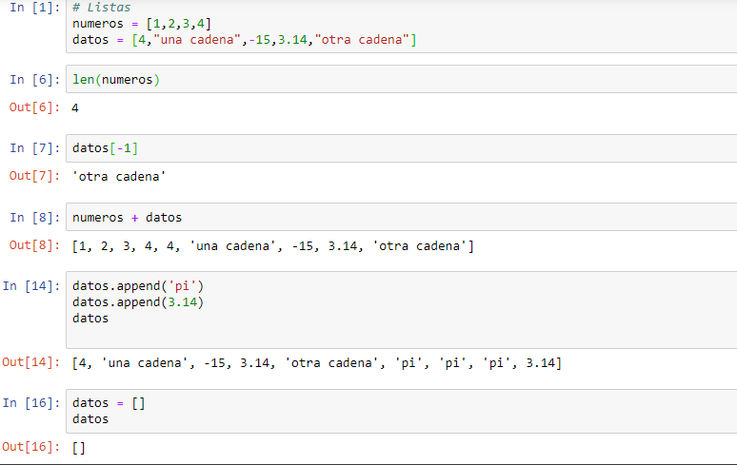
Tipos de datos
Ejemplo

Slide 9
Operadores
Lógicos y relacionales
Igual que | N == M | ‘Hola’==‘hola’
Distinto de | N != M | 5!=3
Mayor que | N > M | 3 > -3
Menor que | N < M | 6 < 7
Mayor o igual que | N >= M | len(‘hola’) >= 5
Menor o igual que | N <= M | ‘hola’[0] <= ‘p’

Slide 10
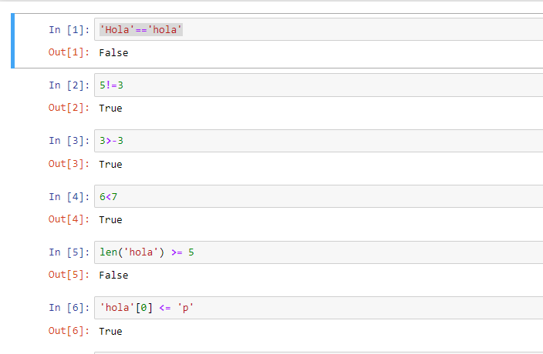
Operadores
Ejemplo

Slide 11
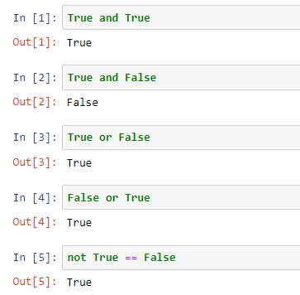
Operadores
Compuestas lógicas
AND | True and True True and false
OR | True or False False or true
NOT | not True == False

Slide 12
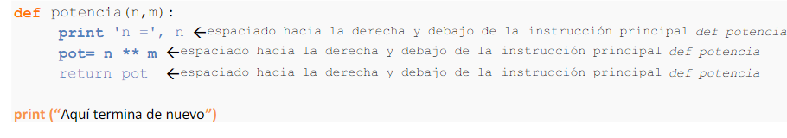
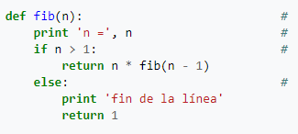
Identación

Slide 13
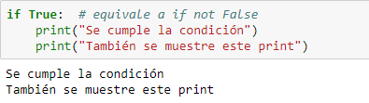
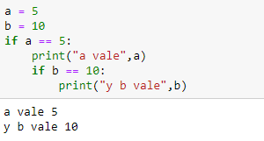
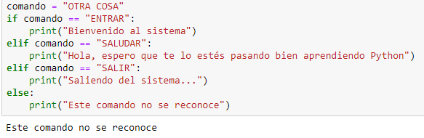

Controladores de flujo
Condicionales
Permite dividir el flujo de un programa en diferentes caminos
se ejecuta siempre que la expresión que comprueba sea verdadera

Slide 14
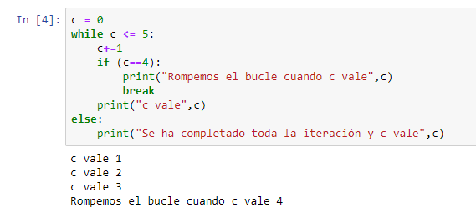
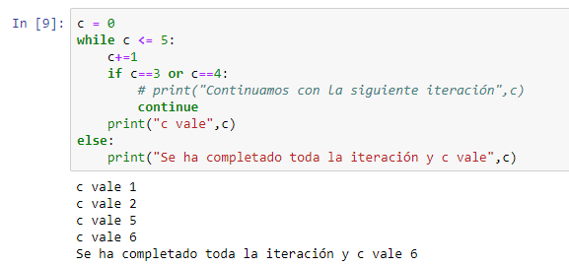
Controladores de flujo
Ciclo While
While:
Se ejecuta mientras la condición sea verdadera o se interrumpida (break)
While - continue

Slide 15
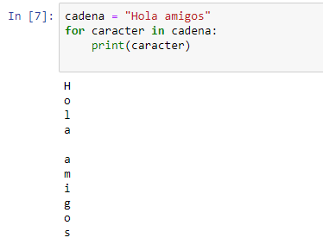
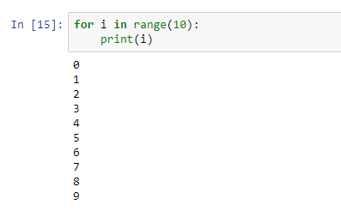
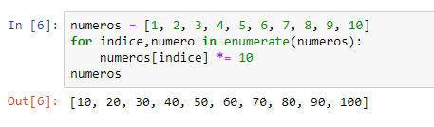
Controladores de flujo
Ciclo For
For:
realiza en numero de iteraciones según la longitud del objeto o sea interrumpido (break)
For – range()

Slide 16
Estructura de datos
Tuplas

